Slide 1
JIRA敏捷研发流程培训
代德刚

Slide 2
我们为什么要做敏捷研发？
质量风险前移
适应需求的变化
使团队不断成长

Slide 3
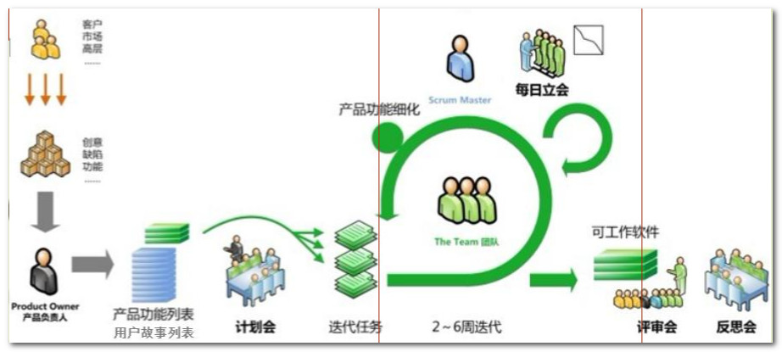
敏捷研发流程在JIRA中的操作方法
计划板
任务板
发布板
图形板

Slide 4
敏捷研发流程在JIRA中的操作方法-计划板
需求池（工作量预估、价值点估计）
功能点需求描述->用户故事
版本规划（开始时间、结束时间、发布时间）
大版本+小版本
所有任务+核心任务
需求拖拽到版本中（计划的过程）
按价值优先顺序
最近版本的详细任务分解分派、估时（迭代计划会）
任务分解至一人天内
核对总时间以及每个人的工作量

Slide 5
敏捷研发流程在JIRA中的操作方法-任务板
在任务板上协同工作（每日例会）
及时改变任务状态
查看全体人员
关注自己的任务
通过过滤条件查看更多信息
开发组、测试组工作情况
范围变更任务
BUG状态
每日在卡片上记录工时，或在Tempo中记录

Slide 6
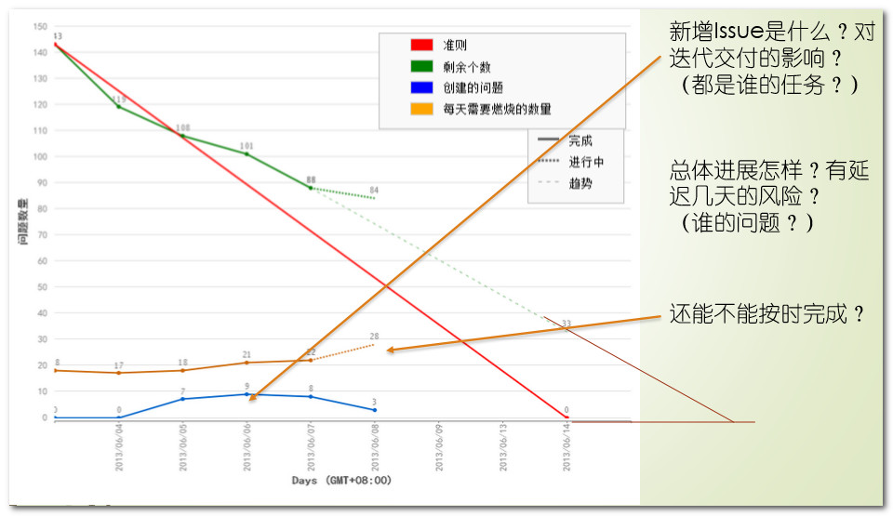
敏捷研发流程在JIRA中的操作方法-图形板
任务个数燃尽图

Slide 7
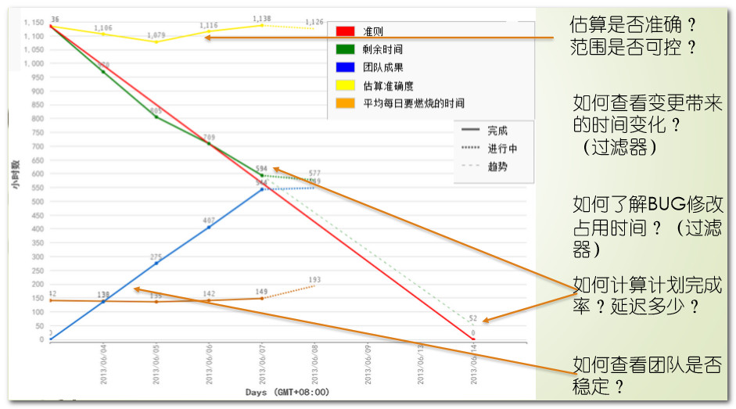
敏捷研发流程在JIRA中的操作方法-图形板
时间燃尽图

Slide 8
敏捷研发流程在JIRA中的操作方法-发布板
总结反思会目的是什么？都做什么？拿什么反思？
如何做版本发布？
没有完成的任务、没有改完的BUG扔进需求池
如何做定量的过程改进？

Slide 9

敏捷研发流程在JIRA中的操作方法-改进迭代
改进目标
（定量）
度量跟踪
新的目标（定量）

Slide 10
敏捷流程系统
项目管理系统Jira：http://172.16.201.99:8888
文档管理系统wiki Confluence：http://172.16.201.99:8889
项目代码管理系统 FishEye&Curcible: http://172.16.201.99:8887
测试用例管理系统Zephyr：http://172.16.201.99:8888
自动发布管理系统Jenkins: http://172.16.201.7:8082

Slide 11
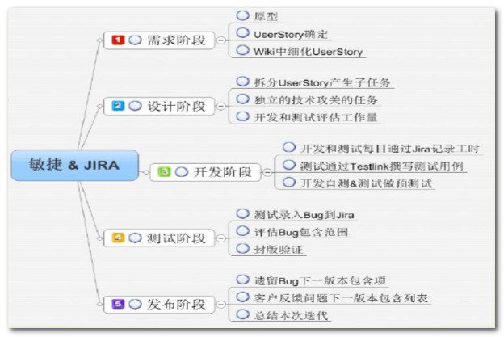
简述敏捷&JIRA
Jira项目敏捷流程：epic 项目计划 -> userstory 需求 ->task 任务 ->bug 缺陷

Slide 12
项目需求阶段：
项目需求由产品经理负责完善：
1）收集各部门业务需求，并与业务部门领导确认需求点；
2）针对各业务部门需求和研发内部需求编写“需求文档”，并按照优级进行排序；
3）对整理的需求安排开发计划（开发时间必须控制：2~3周）；
4）在confluence新增需求详细说明文档，需求文档命名统一格式为：V2.1 需求文档（开始：2016/10/1至结束：2016/10/15）；
5）其中在jira上创建一个对应Epic，（注：Epic就是版本的根需求）；
6）细分该Epic有多少个userstory（注：每个userstory就是一个需要完成的需求信息）；
7）在需求讨论会上，开发者必须确认每个usestory需求完成的时间（注：如userstory过大可以继续拆分）；

Slide 13

JIRA简介 1、 JIRA特性
管理缺陷，新特性、任务、改进或者其他任何问题;
干净和强大的用户界面方便商业或技术用户理解;
工作流定制;
全文搜索和强大的过滤器（可定制的，可保存的，可共享的，可预定的过滤器）;
可定制的工作台和实时统计;
企业级的权限和安全控制;
方便的扩展及与其他系统集成（包括 email 、SVN、 RSS 、 Excel 、 XML 和源码控制工具）;
非常高的通知选项配置;
可以在几乎所有硬件、操作系统和数据库平台下运行;

Slide 14
JIRA简介 2、 JIRA用户管理
jira-users 普通用户
jira-developers开发人员，可以被指派任务单，处理任务单，查看SVN等等权限。
jira-administrators管理员，可以增、删、改项目和系统配置等等。
也可以自定义用户组

Slide 15
JIRA简介
3、JIRA中涉及的角色
JIRA作为一个问题跟踪管理系统，可以被企业管理人员，项目管理人员，开发人员，分析人员，测试人员和其他人员所广泛使用。
1. 管理人员
根据JIRA系统提供的数据，更加准确地了解项目的开发质量和状态，以及整个团队的工作效率。
2. 项目管理者
可以针对登记进JIRA系统中问题，进行评估，分配缺陷；还可以通过JIRA系统的统计报告了解项目进展情况以及团队的工作量、工作效率等信息。
3. 开发人员
在JIRA系统中查看分配给自己的问题，及时进行处理，填写处理情况并提交工作量记录。
4. 测试人员
根据测试情况，在JIRA系统中及时快速的记录问题并对开发人员处理后的问题进行验证和跟踪。

Slide 16
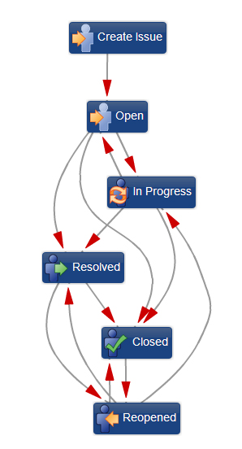
JIRA简介 4、JIRA中问题的处理流程
创建问题
打开问题
处理问题
校验问题
关闭问题
重新打开问题

Slide 17
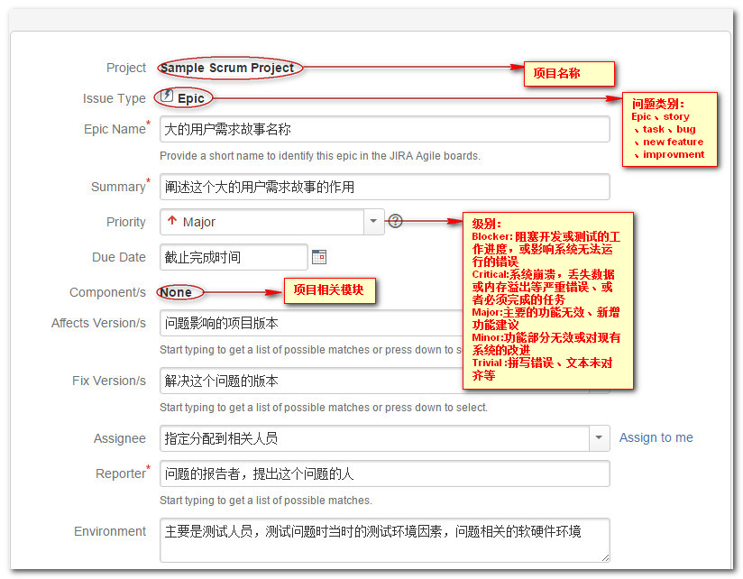
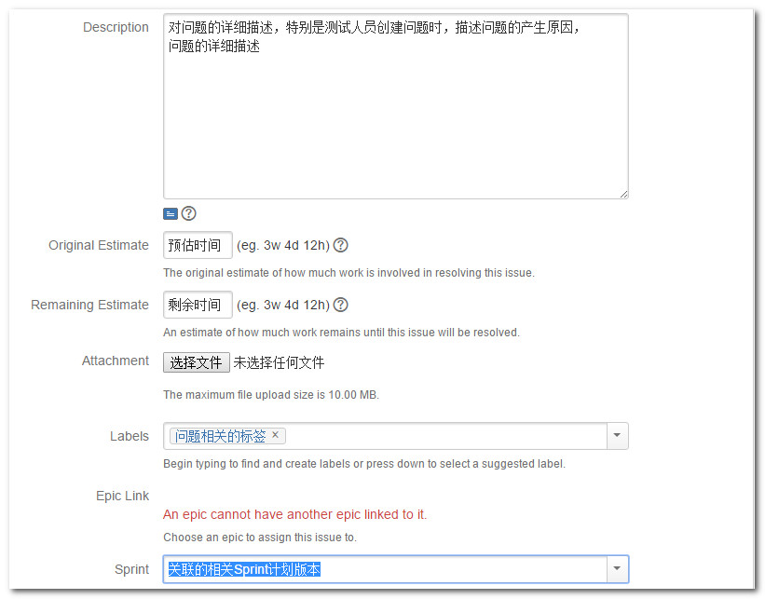
JIRA简介 5、JIRA中创建问题

Slide 18
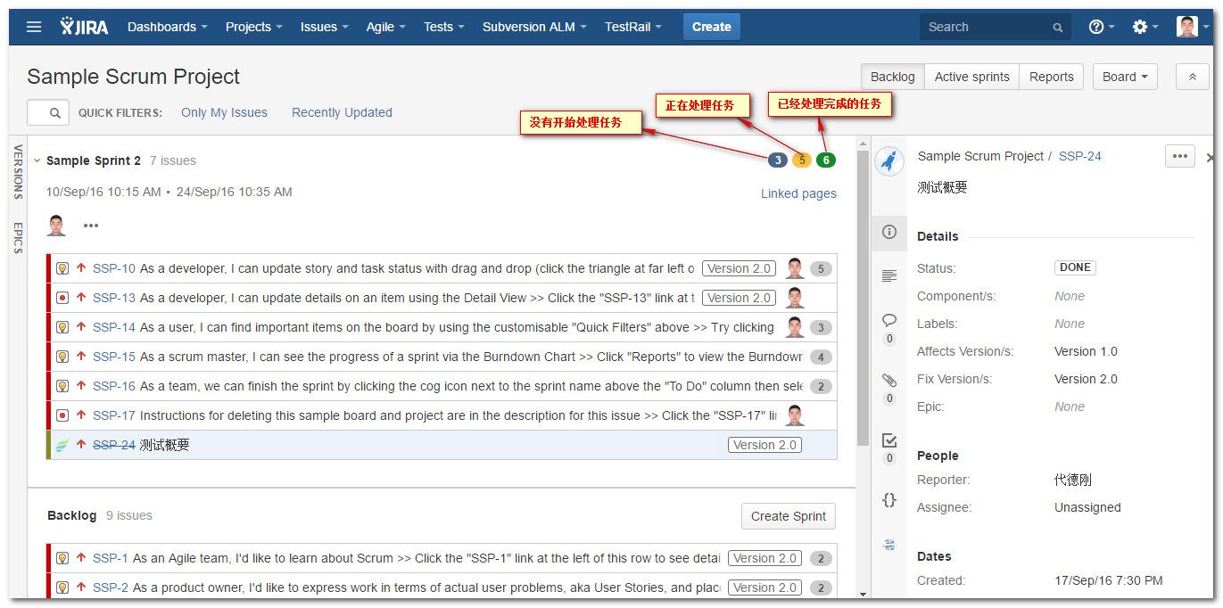
JIRA简介 6、JIRA中看板开发任务

Slide 19
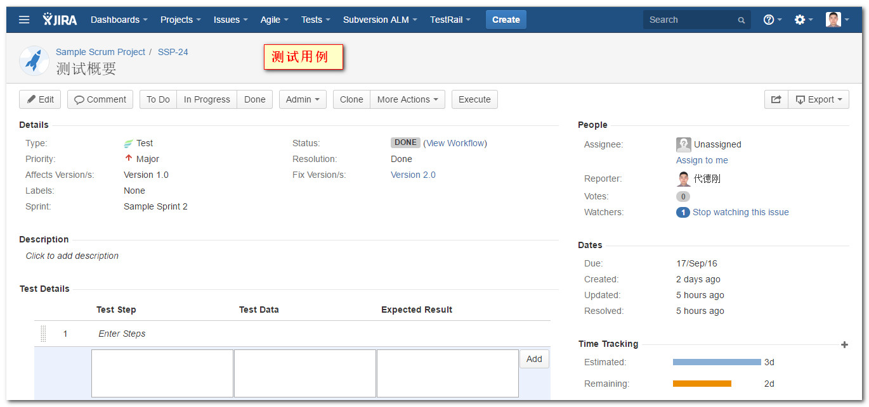
JIRA简介 7、JIRA中编写测试用例

Slide 20
谢谢！

